Slide 1



Slide 2
Szkolenie
„KGW – jak skutecznie działać?”
Stawki 18-10-2022

Slide 3


Budowanie lokalnych partnerstw
Materiał opracowano na przykładzie działań Ełckiego Lokalnego Partnerstwa, powstałego w ramach programu Lokalne Partnerstwa Polsko-Amerykańskiej Fundacji Wolności realizowanego przez Akademię Rozwoju Filantropii w Polsce
Iwona Olkowicz
Notes:
Słowo o programie, historii i efektach. Czy jest oferta dla PrO?

Slide 4
„Często dzieje się tak, że tą samą drogą, w tym samym kierunku, lecz obok siebie podążają potencjalni partnerzy, którzy nie wiedzą jak wiele ich łączy”

Slide 5
Aby ze sobą współpracować, trzeba się poznać!
JAK ROZPOZNAĆ POTRZEBY LUDZI
I POTENCJAŁ OTOCZENIA?
Notes:
Poznajmy się – skąd jesteśmy, czy współpracujemy z partnerami, akcyjnie czy regularnie? Jaki wymiar wspólpraca: finansowy, inny?

Slide 6
W jaki sposób zbierać informacje o potrzebach? Jakimi metodami?
Notes:
Skąd czerpać informacje, wiedzę o naszych zasobach, potrzebach? JAK PRZEPROWADZIĆ DIAGNOZĘ? Można samemu, a można też z ludźmi!
Burza mózgów: ankiety, wywiady, focusy…

Slide 7
Animacyjne narzędzia diagnozy
Notes:
Jakie są narzędzia? Co ważne lista nie jest zamknięta!

Slide 8
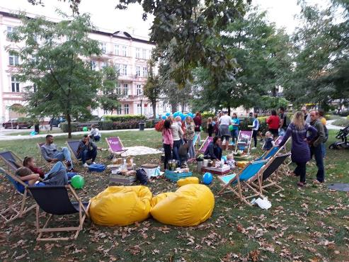
Śniadania obywatelskie
Notes:
Jakie są narzędzia? Co ważne lista nie jest zamknięta!

Slide 9
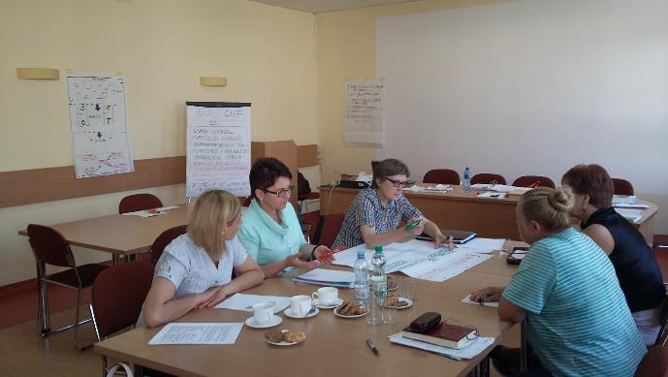
World Cafe
Notes:
Stoliki tematyczne z moderatorem

Slide 10
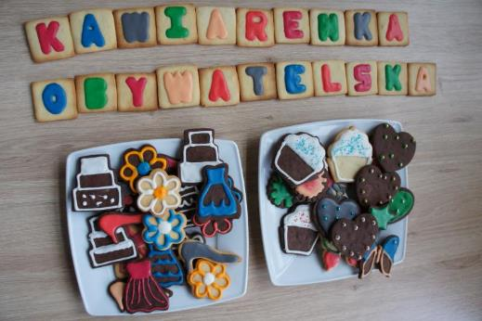
Kawiarenka obywatelska

Slide 11
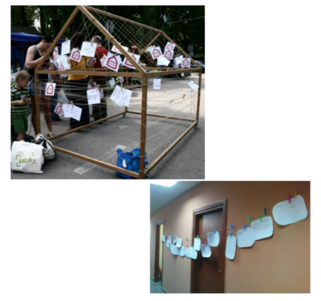
Pytania wiszące na sznurku
Notes:
Prosta, atrakcyjna, niskonakładowa
Sprawdza się w: zbieraniu opinii odbiorców (o ofercie, o przestrzeni, o danym wydarzeniu), informacji o odbiorcach, nowych pomysłów (np. na zajęcia, na sposób zagospodarowania przestrzeni etc.)
Najlepiej sprawdzają się pytania otwarte, zaczynające się od "Jak...", "Jakie..." "Jaki...", "Gdzie...", "Co..." (a nie "Czy..." albo "Dlaczego...")

Slide 12
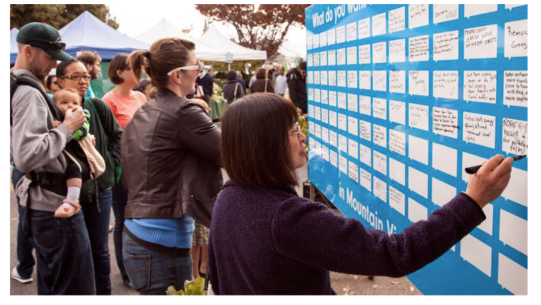
Ściana opinii
Notes:
Inne – przykład spotkań WOŚP w Ełku

Slide 13
Gdzie szukać inspiracji?

Slide 14
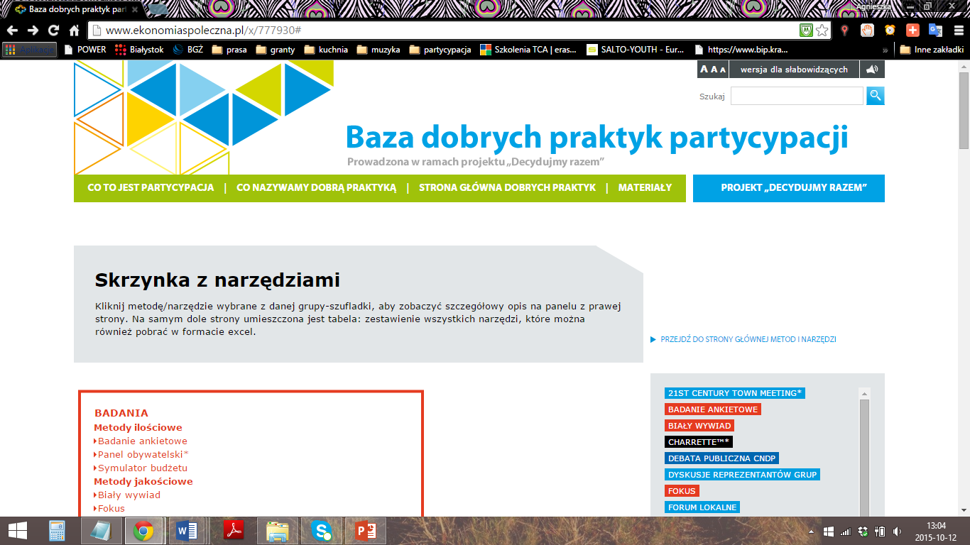

Slide 15
Jakie narzędzia wykorzystujecie, aby zdobyć informacje o potrzebach społeczności lub zasobach środowiska?
porozmawiajmy
Notes:
Chcecie zbadać, przy niewielkim budżecie:
Potrzeby młodzieży naszej miejscowości
Potrzeby mieszkańców
Potrzeby seniorów
Poznać środowisko, aby wspólnie przygotować projekt dla młodzieży
Poznać środowisko, aby wspólnie przygotować projekt dla seniorów
Poznać środowisko, aby wspólnie przygotować projekt dla mieszkańców

Slide 16
Dobre rady
Diagnoza to nie praca dla 1 osoby! Zbuduj zespół.
Dociekaj, dopytuj – pod ogólnymi hasłami mogą kryć się ciekawe wnioski!
Stosuj różnorodne narzędzia, dopasuj je do grupy.
Czerp z tego przyjemność – nie warto być siłaczką!
Zadbaj o atmosferę.

Slide 17
Przydatne linki:
http://jarocin21.pl/kongres/quo_vadis.pdf - Quo vadis? O partycypacyjnej diagnozie lokalnej
https://poledialogu.org.pl/wp-content/uploads/2016/04/Przepis-na-diagnoze.pdf - Przepis na diagnozę

Slide 18
Co wykorzystywaliśmy budując wieżę?
WIEDZĘ – o tym ile mamy rąk? Co mamy zrobić?
MOTYWACJĘ – jaki mamy cel? Co razem chcemy osiągnąć? Wiara, że się uda!
WPŁYW – jak przekonać pozostałych do mojego/naszego sposobu budowania wieży?
KOMUNIKACJĘ – trzeba się porozumieć, więc komunikacja to podstawa!

Slide 19
Partnerstwo to…
współpraca różnych osób i instytucji, która służy pełniejszemu zaspokajaniu potrzeb społeczności lokalnej,
zdolność tworzenia więzi i współdziałania z innymi, umiejętność pracy w grupie na rzecz osiągania wspólnych celów, umiejętność zespołowego wykonywania zadań i wspólnego rozwiązywania problemów.

Slide 20
Partnerstwo to…
współpraca
wzajemność
zaufanie
wsparcie
dobrowolność
różnorodność

Slide 21
Po co tworzyć partnerstwa?
Jakie są powody do współpracy?
Wypiszcie na karteczkach jakie są Wasze powody, motywacje do działania w partnerstwie
Notes:
Karteczki w ruch

Slide 22
Dlaczego warto tworzyć partnerstwa?
Dla lepszego, skuteczniejszego rozwiązania jakiegoś konkretnego problemu
Aby wzmocnić własną skuteczność działań poprzez wspólne działanie
Aby wyeliminować dublowanie zadań
Aby zdobyć większy rozgłos
Aby lepiej docierać do odbiorców
Aby mieć lepszy dostęp do ludzi, zasobów i pieniędzy

Slide 23
Każdy partner wnosi do wspólnego działania swoją wiedzę, umiejętności, doświadczenia i punkt widzenia, a także swój kapitał społeczny

Slide 24
Jak zbudować trwałe partnerstwo?
PARTNERSTWO ZBUDOWANE W OPARCIU O DOBRO WSPÓLNE
Na przykładzie programu Akademii Rozwoju Filantropii w Polsce „Lokalne Partnerstwa PAFW” i doświadczeń Ełckiego Lokalnego Partnerstwa

Slide 25
Czym jest dobro wspólne?
termin oznaczający wartość zbiorową osiąganą przez wspólnoty ludzkie w związku z rozwijaniem naturalnych możliwości ich członków, zaspokajaniem ich indywidualnych interesów lub respektowaniem posiadanych przez nich uprawnień jednostkowych przy jednoczesnej dbałości o zbliżanie całej wspólnoty ku właściwym jej celom (Encyklopedia PWN)
to, co przynosi korzyści wszystkim lub większości członków społeczności (ARFP)

Slide 26
Metoda animacji społeczności na rzecz dobra wspólnego
https://www.youtube.com/watch?v=feDv5w61Sws

Slide 27
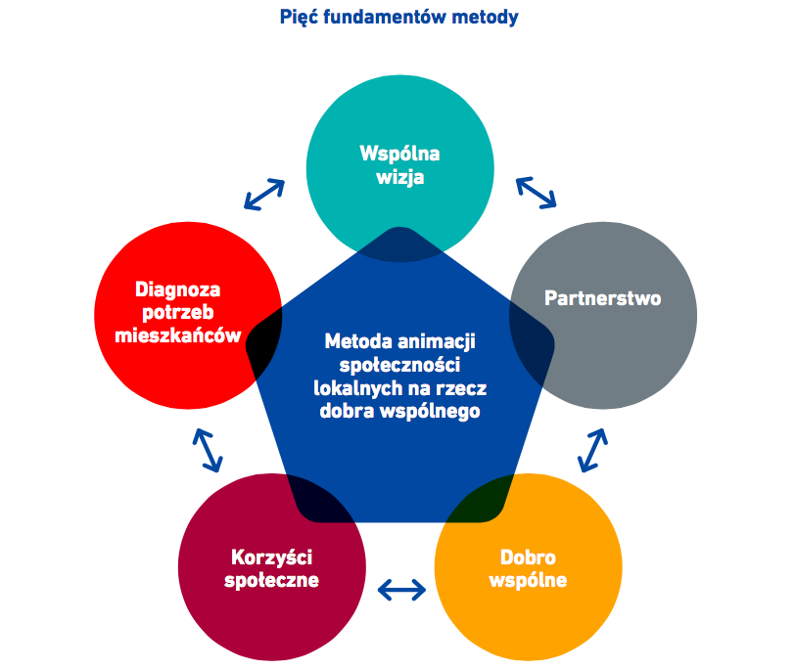

Slide 28
Recepta na zbudowanie partnerstwa w oparciu o pozytywną ideę
– o dobro wspólne
które nie dzieli, ale łączy
Notes:
Akademia wypracowała model, wspólnie z IS UW

Slide 29
Etap 1.
Zamień problem na dobro wspólne
Problem
Dobro wspólne
Komunikat negatywny
Dzieli na „złych i dobrych”
Powoduje, że szukamy winnego
Komunikat pozytywny
Łączy ludzi
Sprawia, że szukamy sojuszników

Slide 30
Zamień problem na dobro wspólne
Wyobraź sobie, co by było, gdyby dany problem został rozwiązany?
Notes:
Gdyby nie było smogu, przemocy w szkole, ksenofobii i nietolerancji?

Slide 31
Zamień problem na dobro wspólne
Problem
Dobro wspólne
Ludzie palą śmieci
w piecach
Nietolerancja, ksenofobia
Czyste powietrze
Otwartość na odmienność, szacunek do różnorodności
Notes:
Po tym praca w grupach i podsumowanie

Slide 32
ćwiczenie
definiujemy dobro wspólne

Slide 33
Etap 2.
Zbuduj partnerstwo
Poszukaj sojuszników!

Slide 34
Z kim tworzyć partnerstwo?
Znajdź tych, którzy skorzystają na tym, że wspólnie zbudujemy dobro wspólne
Znajdź tych, którzy mają moc sprawczą, aby to dobro wytworzyć, rozwijać
Notes:
Krok 2 – mapowanie potencjalnych partnerów. Poszukać partnerów z każdego sektora

Slide 35
Z kim tworzyć partnerstwo?
Czyste powietrze
Korzyści: mieszkańcy, właściciele hoteli, pensjonatów, restauracji, zakłady gospodarki odpadami
Moc sprawcza: Urząd Miejski, organizacje działające na rzecz ekologii, lokalne grupy działania, media
Otwartość na różnorodność
Korzyści: organizacje pozarządowe, biblioteki, domy kultury, szkoły, instytucje pomocy społecznej (ŚDS, WTZ, MOPS)
Moc sprawcza: organizacje pozarządowe, biblioteki, domy kultury, szkoły, parafie, samorządy, media
Notes:
Na podsumowanie

Slide 36
ćwiczenie
szukamy sojuszników do rozwijania naszego dobra wspólnego

Slide 37
Dziękuję za uwagę
Iwona Olkowicz
iwonao1@gmail.com
W prezentacji wykorzystano materiały:
Badanie Trzech Społeczności (Instytut Socjologii UW na zlecenie Stowarzyszenia KLON/JAWOR)
Jak lokalnie budować dobro wspólne? Poradnik dla działających lokalnie (Akademia Rozwoju Filantropii w Polsce)
Prezentacji Pracowni na rzecz Badań Społecznych STOCZNIA
Prezentację Fundacji SocLab

Slide 38
Ełckie Lokalne Partnerstwo zdefiniowało dobro wspólne bardzo szeroko.
Każdy partner na etapie tworzenia zaproponował swoje pomysły.

Slide 39
Wszystkie pomysły były przedyskutowane w gronie partnerstwa, każdy miał swój wkład w działania i wszyscy współtworzyli plan działań. Było to partycypacyjne tworzenie działań partnerstwa, które jest otwarte na nowe pomysły i na nowych członków.

Slide 40
Partnerstwo nie ma sztywnej struktury, jest grupą organizacji i instytucji, które chcą działać razem, widzą korzyści ze współpracy.
Liderzy poszczególnych instytucji i organizacji lubią się!

Slide 41
W ramach działań Ełckiego
Lokalnego Partnerstwa znalazły się m.in.:
Teatr Inspiracji, gdzie dorosłe osoby
z upośledzeniem umysłowym razem z młodzieżą gimnazjalną grały w spektaklach, które pokazywane były w przestrzeni publicznej oraz podczas pokazów teatrów osób niepełnosprawnych

Slide 42
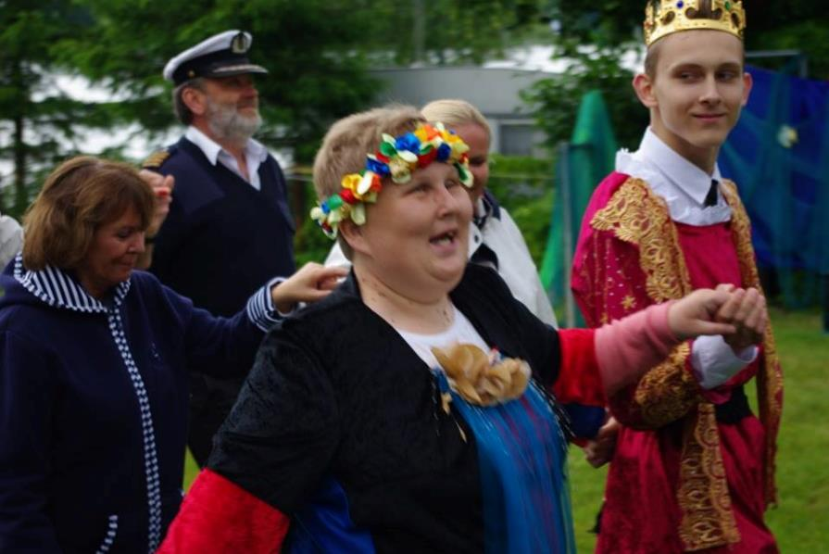

Slide 43
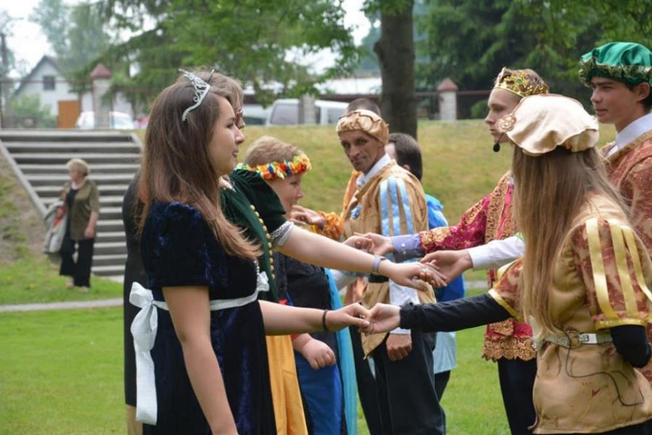

Slide 44
W ramach działań Ełckiego
Lokalnego Partnerstwa znalazły się m.in.:
Malowanie murala z hasłami partnerstwa

Slide 45
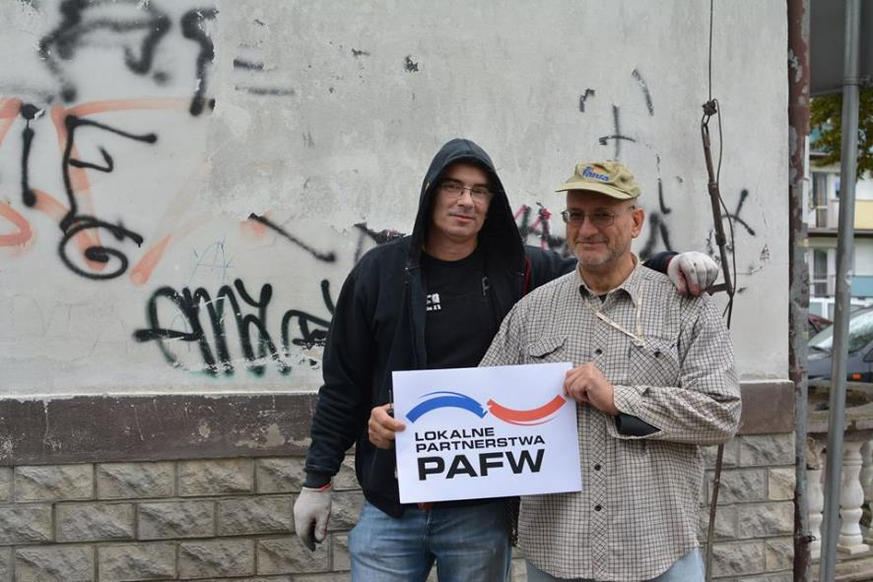

Slide 46
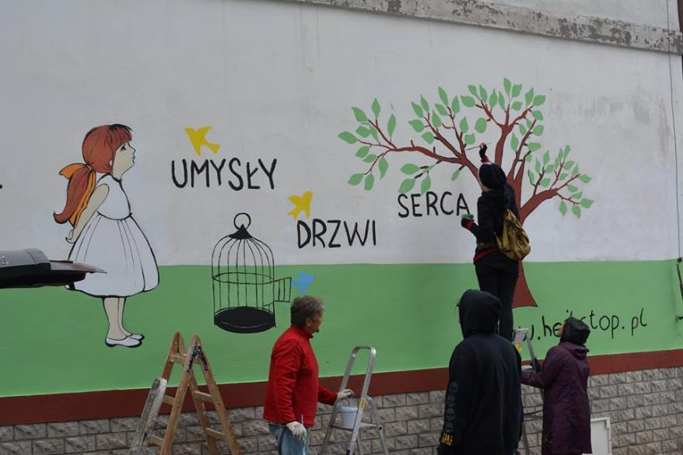

Slide 47
W ramach działań Ełckiego
Lokalnego Partnerstwa znalazły się m.in.:
Mobilna wystawa
„Zobacz świat z innej perspektywy”

Slide 48
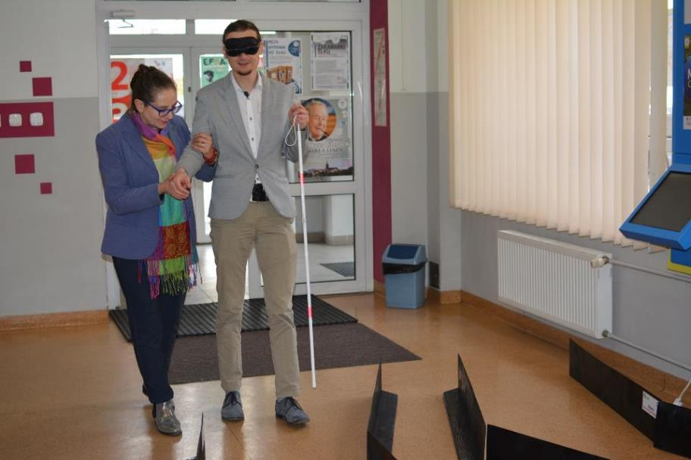

Slide 49
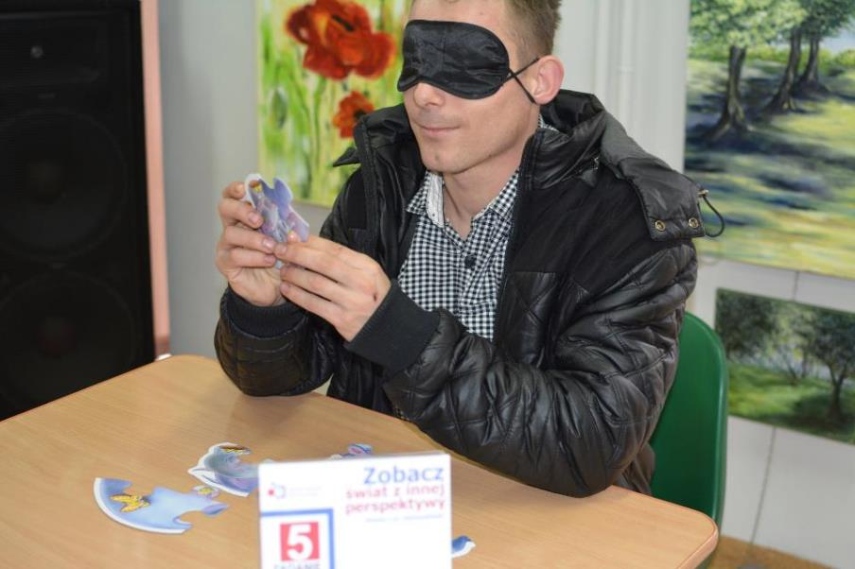

Slide 50
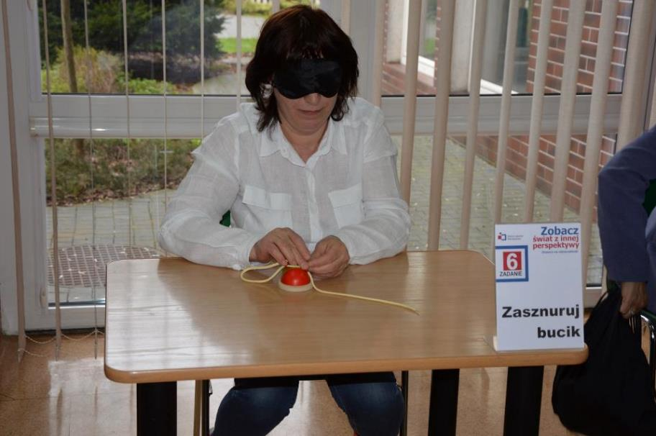

Slide 51
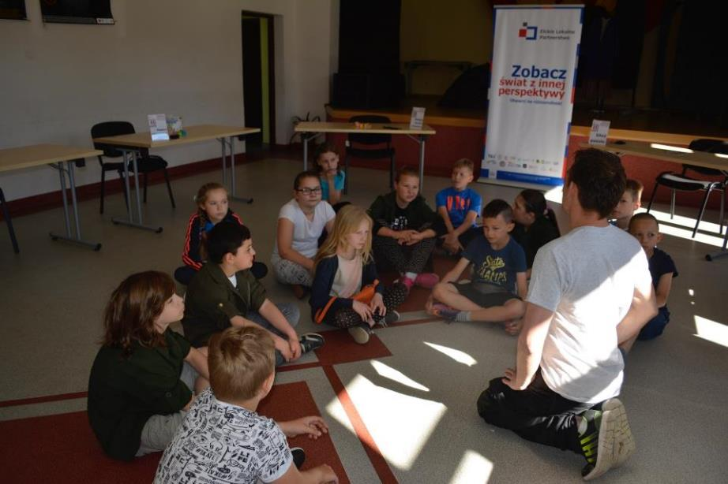

Slide 52
Co po zakończeniu projektu?
Ełckie Lokalne Partnerstwo inicjuje kolejne działania:
powołało w 2016 roku komitet organizacyjny WOŚP
w Ełku
w 2016 roku uruchomiło cykliczną inicjatywę „Nazywam się Miliard” – po raz pierwszy w Ełku
w działania ELP włączyli się kolejni partnerzy (Parafia Miłości Bożej w Ełku)
liderzy ELP współtworzą Ełcki Lokalny Fundusz ELF

Slide 53
Wokół jakich innych spraw skupione są inne partnerstwa?
Marianna Orańska – filantropka z Dolnego Śląska
Wisła naszym dobrem wspólnym
Turystyka konna
Podlaski ręcznik obrzędowy
Przyjaźń złocieniecko-drawska

Slide 54
Gdzie szukać inspiracji?
www.lokalnepartnerstwa.org.pl
www.wiatrakimazur.org.pl

Slide 55
W prezentacji wykorzystano materiały:
Badanie Trzech Społeczności (Instytut Socjologii UW na zlecenie Stowarzyszenia KLON/JAWOR)
Jak lokalnie budować dobro wspólne? Poradnik dla działających lokalnie (Akademia Rozwoju Filantropii w Polsce)
Prezentacji Pracowni na rzecz Badań Społecznych STOCZNIA
Prezentację Fundacji SocLab

Slide 56
Dziękujemy za uwagę
Iwona Olkowicz
Paweł Wilk
wiatrakimazur@gmail.com

